Slide 1
İLKOKULLARDA YETİŞTİRME PROGRAMI (İYEP)
Öğrenci Gruplarının Oluşturulması

Slide 2
PROGRAMA KATILACAK ÖĞRENCİLERİN BELİRLENMESİ
İYEP’e dâhil edilecek öğrenciler aşağıdaki işlemlere göre belirlenecektir:
Çalışma takvimine uygun olarak Bakanlıkça hazırlanan ÖBA ilkokul 3 ve 4. sınıfta öğrenim gören öğrencilere (özel eğitim tanısı olan öğrenciler hariç) uygulanır. (ÖBA İl/İlçe Milli Eğitim Müdürlüklerinin koordinasyonunda, kurum müdür/müdür yardımcılarının gözetiminde dersi okutan sınıf öğretmeni tarafından uygulanır.)
Sınıf öğretmeni tarafından öğrencilerin ÖBA cevapları, modüle işlenir.
Sistem, öğrenci cevaplarına göre İYEP’e dahil edilmesi gereken öğrencileri otomatik olarak belirler.
Programa dâhil edilecek öğrenci listesi, alınması gereken ders ve modül seviyeleriyle birlikte Kurum Müdürünce İYEP İşlemleri Modülünden alınır.

Slide 3
PROGRAMA KATILACAK ÖĞRENCİLERİN BELİRLENMESİ
Devamı…
Öğrenci grupları, İYEP Komisyonu tarafından sistemden alınan öğrenci listelerine göre gerçekleştirilir.
Her İYEP Öğrenci Grubu için bir öğretmen görevlendirilir ve program başlatılır.
İYEP’e dahil edilmemesi gerekirken ölçmeden kaynaklanan hatalar nedeniyle dahil edilen öğrenciler Komisyon tespiti, tutanağı ve kararı ile İYEP’ten çıkarılabilir.
İYEP’e dahil edilmesi gerekirken ölçmeden kaynaklanan hatalar nedeniyle dahil edilmeyen öğrenciler Komisyon tespiti, tutanağı ve kararı ile İYEP’e alınabilir.

Slide 4
PROGRAMA KATILACAK ÖĞRENCİLERİN BELİRLENMESİ
AÇIKLAMALAR
Programa dâhil olup nakil veya başka sebeplerle okul değiştiren öğrenciler için aynı modül seviyesinden programa devam edilir.
Herhangi bir sebeple takvim dâhilinde ÖBA uygulanamayan öğrencilere bu araç uygulanarak uygun olduğu modül seviyesinden programa dâhil edilir.
Öğrencinin İYEP’e alınıp alınmaması kararına itiraz okul müdürlüğüne yapılacak, itirazlar il/ilçe komisyonlarınca karara bağlanır.

Slide 5
ÖĞRENCİ GRUPLARININ OLUŞTURULMASI
Programda bireysel öğrenme ihtiyacı, bireysel öğrenme hızını dikkate alan bir yaklaşımın benimsenmesi, psiko-sosyal destek hizmeti verilmesi nedeniyle bir grubu oluşturan öğrenci sayısının, zorunluluk hali dışında, 6’yı aşmaması önem arz etmektedir.
Okul komisyonunca, okul genelinde programa alınacak öğrenciler, sayı öncelikli olmak üzere, sırasıyla, alınması gereken dersler ve modül seviyeleri dikkate alınarak İYEP Öğrenci Grup/grupları oluşturulur.

Slide 6
ÖĞRENCİ GRUPLARININ OLUŞTURULMASI
Öğrenci sayısının birden fazla grup oluşturmaya imkân vermesi halinde, gruplar ders ve modül seviyelerine uygun şekilde oluşturulur.
Okul genelinde 6’dan fazla öğrenci programa dâhil olursa ikinci grup açılır ve bu durumda dersler (Türkçe ve Matematik) dikkate alınarak gruplama yapılır.

Slide 7
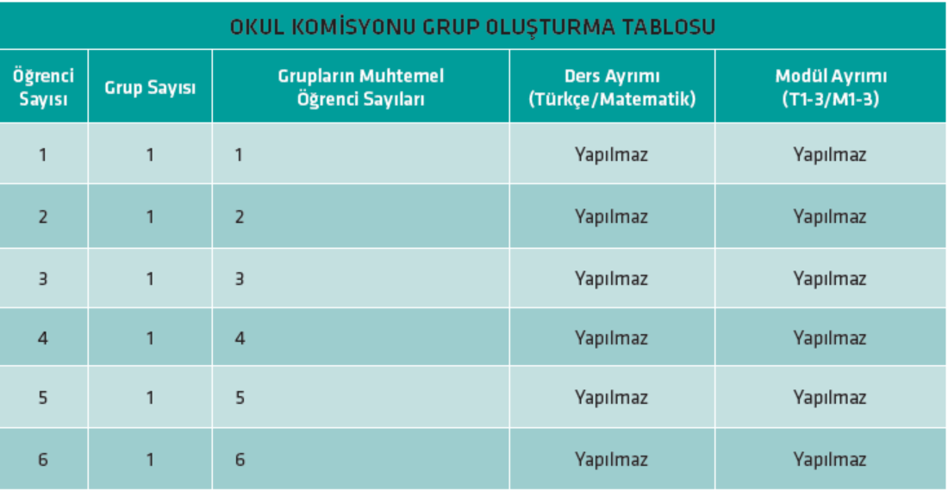
ÖĞRENCİ GRUPLARININ OLUŞTURULMASI

Slide 8
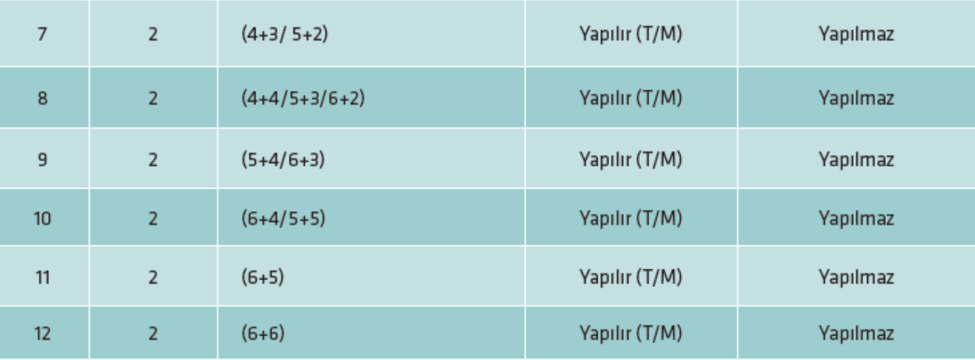
ÖĞRENCİ GRUPLARININ OLUŞTURULMASI

Slide 9
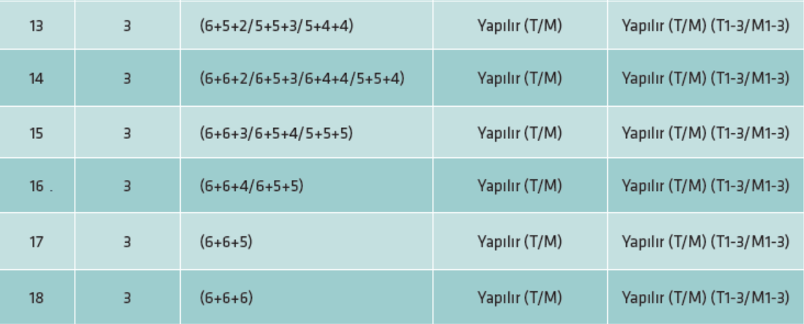
ÖĞRENCİ GRUPLARININ OLUŞTURULMASI

Slide 10
ÖĞRENCİ GRUPLARININ OLUŞTURULMASI

